Slide 1
«Россия- мои горизонты»
на примере 6е класса
Учитель МАОУ «Гимназия №105
им.Н.И.Кузнецова»
Рахимова Эльмира Радиковна

Slide 2
Проект «Россия — мои горизонты» представляет собой инициативу Министерства просвещения России.
Цель проекта - введение уроков профориентации в российских школах, которые предназначены для учащихся
6-11 классов и направлены на ознакомление школьников с разнообразными профессиональными направлениями и возможностями на рынке труда.

Slide 3
Виды деятельности: профориентационные программы, тесты, проектная деятельность, онлайн-уроки, игры, мастер-классы и взаимодействие с представителями разных профессий.

Slide 4
Задачи проекта:
помочь учащимся определиться с будущей профессией;
адаптироваться к меняющимся требованиям рынка труда;
увидеть множество возможных путей развития.

Slide 5
Проект требует включения в процесс специалистов в области профориентации, психологов и карьерных консультантов, так же ценный опыт и знания могут внести представители различных профессий, приглашенные в образовательное заведение, которые смогут рассказать о своей деятельности, специфике работы и требованиях к кандидатам.

Slide 6
Этот проект помогает детям решить, чем им бы хотелось заниматься, учитывая то, что им интересно и что востребовано на рынке труда. Нам нужны инженеры, комбайнёры, сварщики, моряки и строители!

Slide 7
В рамках проекта «Россия- мои горизонты» в 6е классе проходили такие мероприятия:

Slide 8
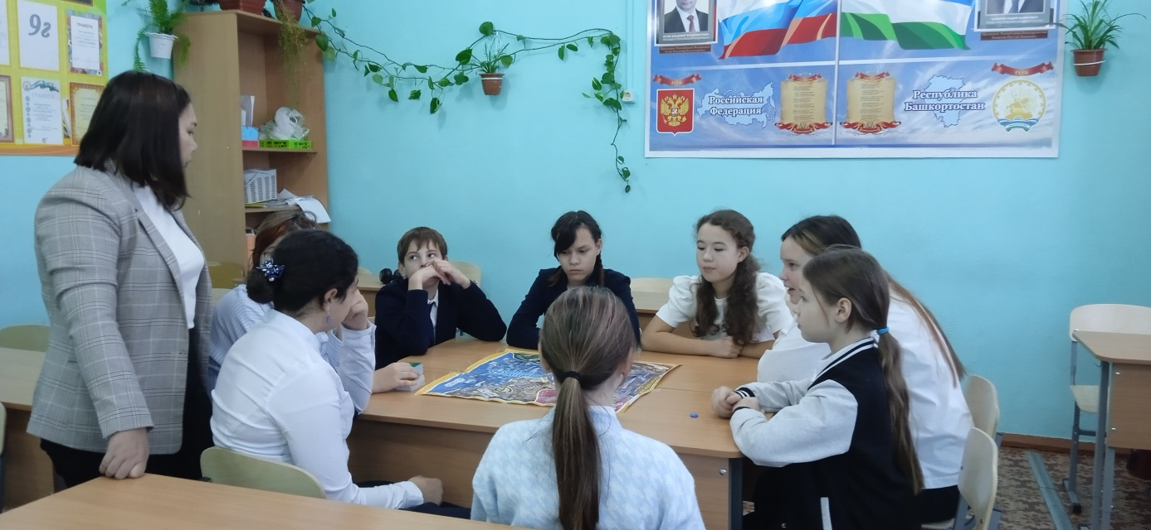
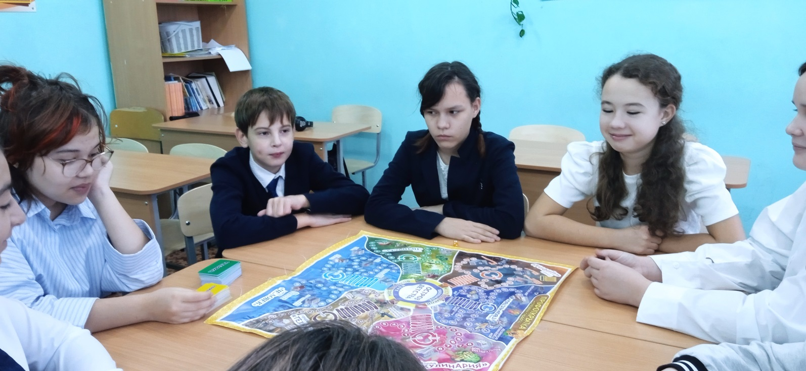
Игра «ПрофОткрытка»

Slide 9
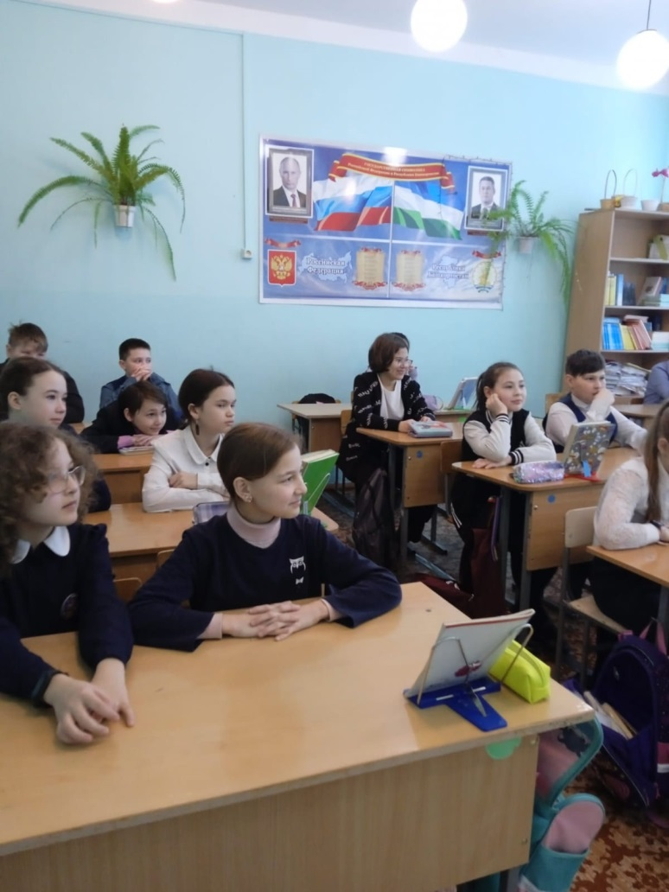
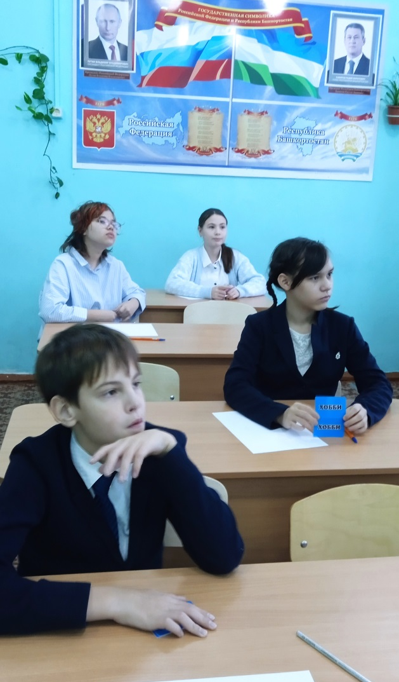
Игра «Профгид»

Slide 10
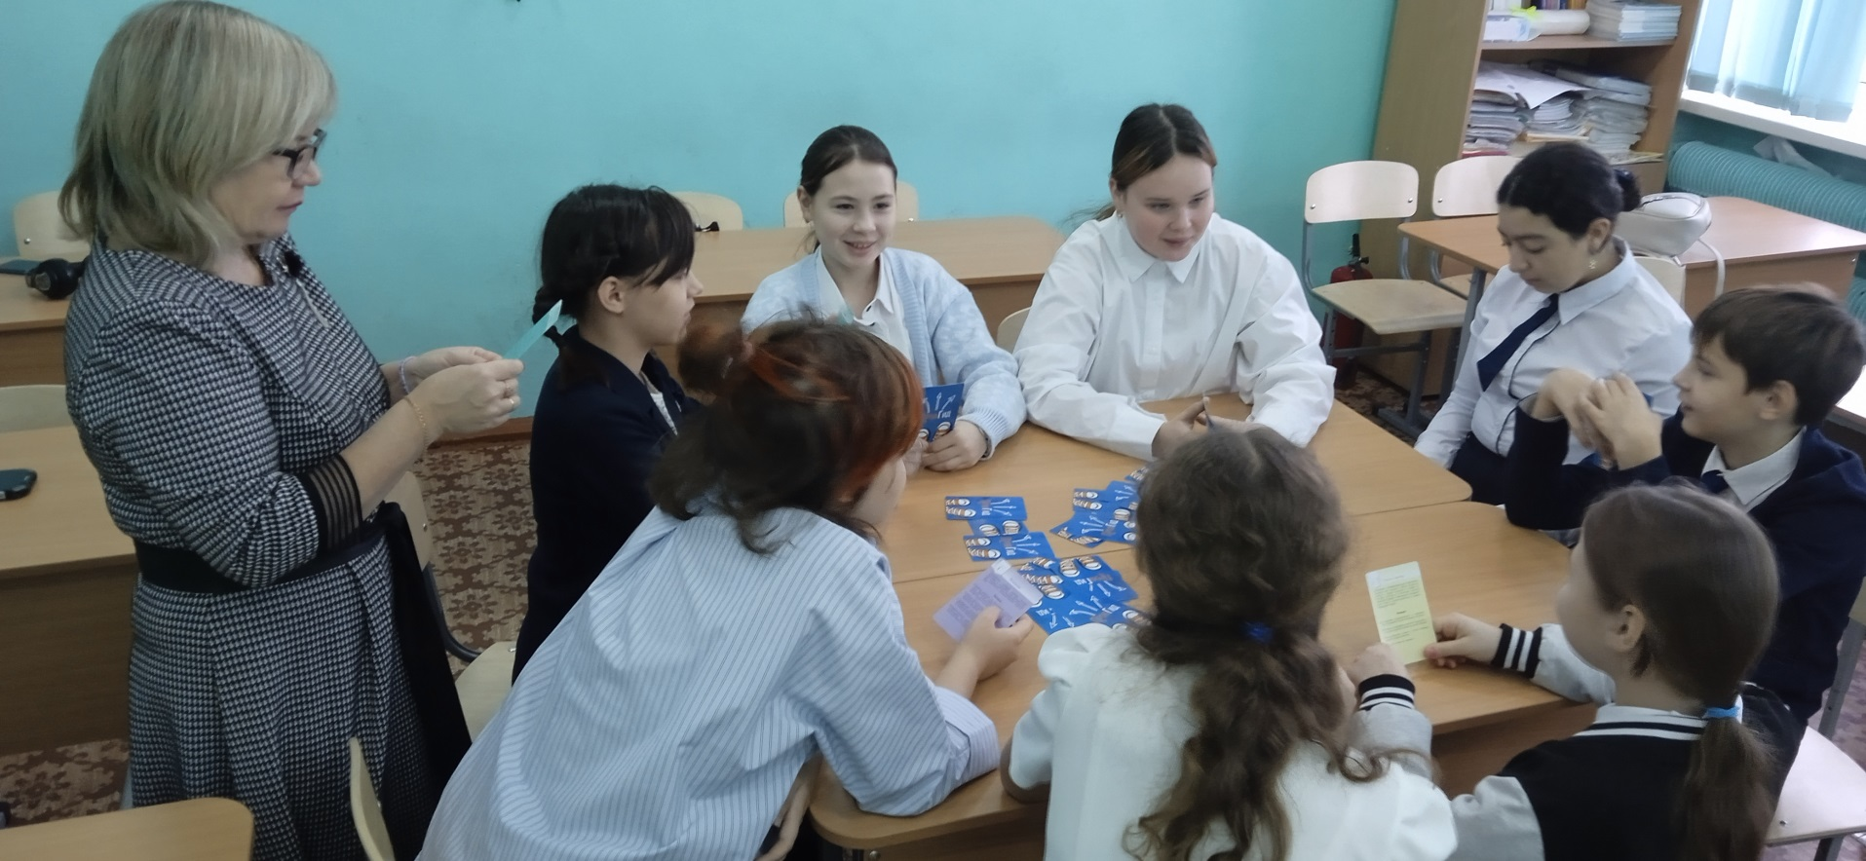
Игра «Профгид»

Slide 11
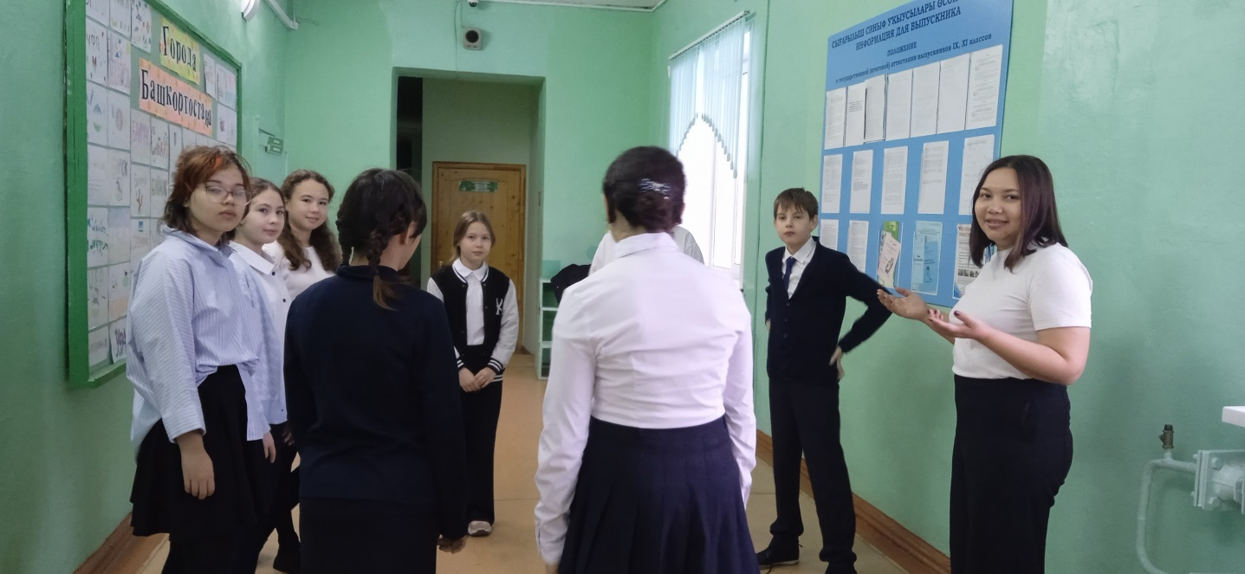
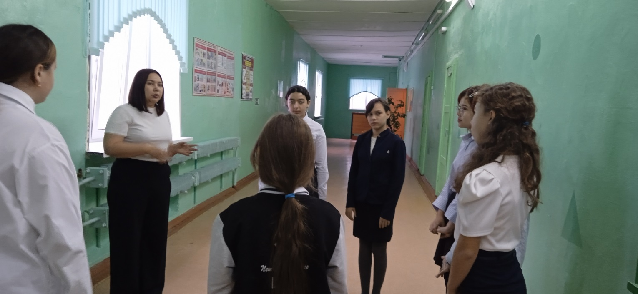
Тренинг «Развитие эмоционального интеллекта»

Slide 12
Спасибо за внимание!

